Slide 1

Procesos Salud-Enfermedad
Coordinación Normativa
Ranking Oficial Febrero 2025
Coordinación de Información y Análisis Estratégico
Tepic, Nayarit.
Junio, 2025

Slide 2
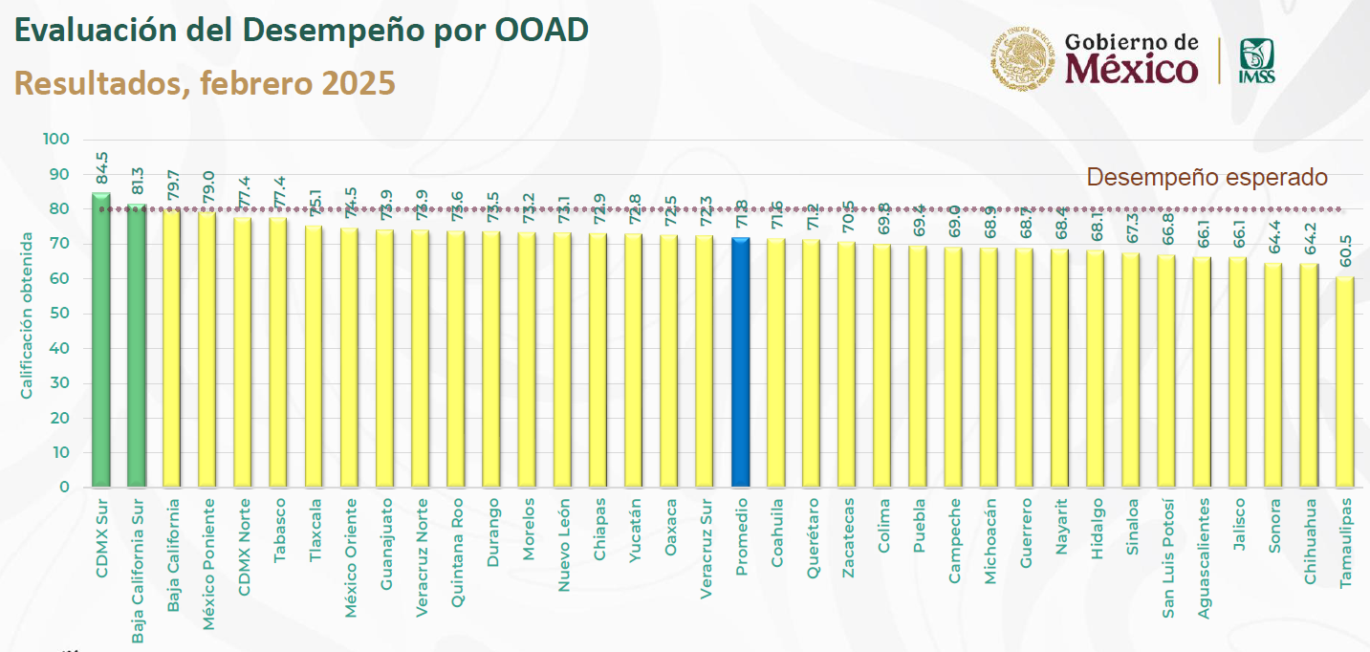
El OOAD Nayarit ocupa el lugar 27 en el Ranking Nacional

Slide 3
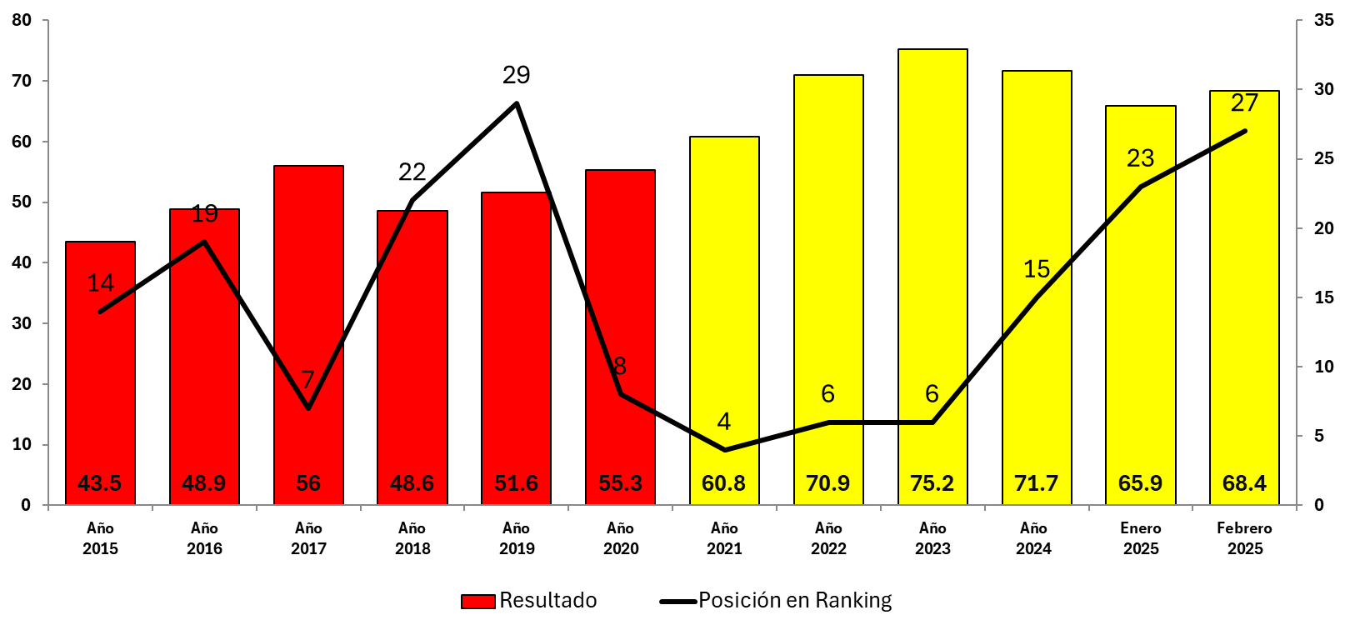
Antecedentes
Evaluación del Desempeño y Posición en Ranking Nacional OOAD Nayarit durante el periodo 2015 – 2024
Fuente: División de Información en Salud 2015-2025 (DIS). Febrero 2025 (DIS)

Slide 4
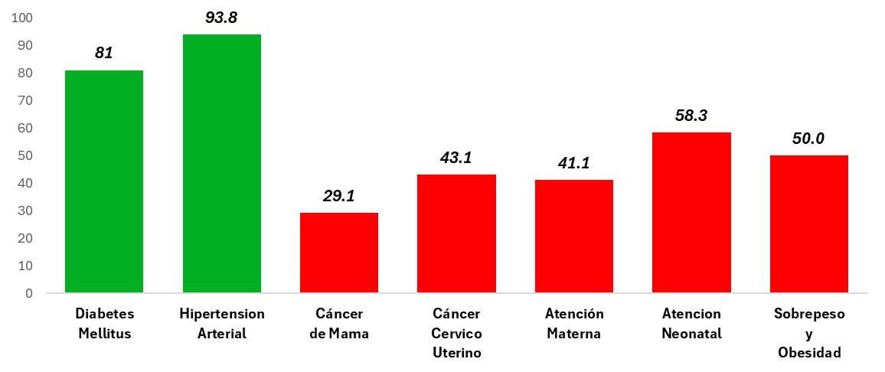
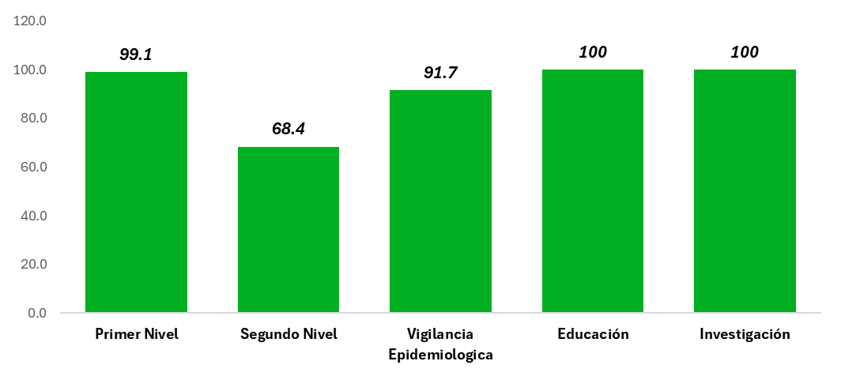
Metodología 2022
A partir del 2022 la Coordinaciones Normativas que conforman a la DPM acordaron que la Evaluación del Desempeño por OOAD esté integrada por un subconjunto de 69 indicadores incluidos en la actualización 2022 del Manual Metodológico de Indicadores Médicos;
Febrero 2025
44 Procesos Salud – Enfermedad (44)
Coordinaciones Normativas (22) Transversales (3)
Fuente: División de Información en Salud 2015-2025 (DIS)

Slide 5
Evaluación por Procesos y Área Normativa Enero - Febrero
44 Procesos Salud – Enfermedad (44)
Coordinaciones Normativas (22) Transversales (3)
Fuente: División de Información en Salud 2015-2024 (DIS)

Slide 6
Atención Integral a la Diabetes Mellitus, en Población Derechohabiente de 20 Años y más de Edad
Datos al Mes de Febrero 2025
Curso Clínico Típico
Tolerancia a la glucosa alterada y resistencia a la insulina
Desarrollo de
Diabetes Mellitus
Desarrollo de
Complicaciones Microvasculares
Enfermedad Micro vascular y Cardiovascular Avanzada
Enfermedad Muy Avanzada y Muerte
Promoción de la Salud
Detección oportuna Identificación y atención de factores de riesgo.
Diagnóstico, Tratamiento y Control. Identificación
y manejo oportuno de complicaciones
Tratamiento de las Complicaciones Tempranas o Tardías. Rehabilitación
Desenlace del impacto en salud
DM 01- Cobertura de detección de primera vez de Diabetes mellitus
DM 03- Tasa de incidencia de Diabetes mellitus
DM 07- Tasa de hospitalización por Diabetes mellitus
DM 09- Tasa de incidencia de Invalidez por Diabetes mellitus y sus complicaciones
1
VR 0.1 a 400*
374.3
5
3
VR <= 15.89
11.4
1
VR >=5.5%
3.6
DM 04- Porcentaje de pacientes con Diabetes mellitus en control adecuado
VR <=36.8
51.2
2
DM 08- Tasa de amputación por complicación de Diabetes mellitus
VR >=40%
64.8
DM 02- Índice de confirmación de pacientes sospechosos de Diabetes mellitus
DM 05- Porcentaje de pacientes con Diabetes melltus e Hipertensión arterial en control adecuado
VR <= 95
120.9
3
VR >=15.0%
20.3
3
VR >= 80%
76.2

Slide 7
Atención Integral de Enfermedades Hipertensivas, en población derechohabiente de 20 años y más de edad
Datos al Mes de Febrero 2025
Curso Clínico Típico
Estilos de vida
Cifras de Tensión arterial alterada, comorbilidad, sobrepeso u obesidad
Hipertensión Arterial, daño a órgano blanco (enf. Cardiovascular, nefropatía, enf. Art. periférica, retinopatía
Muerte
Promoción de la Salud
Detección oportuna Identificación y atención de factores de riesgo.
Diagnóstico, Tratamiento y Control. Identificación
y manejo oportuno de complicaciones
Tratamiento de las Complicaciones Tempranas o Tardías. Rehabilitación
Desenlace del impacto en salud
EH 01- Cobertura de detección de Hipertensión arterial en población de 20 años y mas de edad
EH 03- Tasa de incidencia de Enfermedades Hipertensivas en población derechohabiente de 20 años y más de edad
EH 06- Tasa de hospitalizaciones evitables por Hipertensión Arterial en población de 20 años y más de edad
EH 07- Tasa de incidencia de Invalidez atribuible a enfermedades hipertensivas y sus complicaciones por cada 100,000 trabajadores asegurados,
3
3
4
VR >=11.7%
27.0
VR 0.1 a 500*
470.6
VR <= 4.19
1.1
1
EH 04- Porcentaje de pacientes de 20 años y más en control de Hipertensión Arterial en Medicina Familiar
VR <=21.8
67.2
EH 02- Índice de confirmación de pacientes sospechosos de Hipertensión Arterial en población de 20 años y más de edad
3
VR >=65%
82.0
2
VR >=20%
29.7
EH 05 - Porcentaje de pacientes con hipertensión arterial sin registro de seguimiento.
VR <= 20%
26.7

Slide 8
Atención Integral del Cáncer de Mama en la Mujer
Datos al Mes de Febrero 2025
Curso Clínico Típico
Cambio s Neoplásicos, Alteraciones Fenotípicas celular y molecular. Enfermedad -Temprana
Invasión linfocelular Enfermedad localmente avanzada
Infiltración ganglionar Enfermedad metastasica
Muerte
Promoción de la Salud
Detección oportuna Identificación y atención de factores de riesgo.
Diagnóstico, Tratamiento y Control. Identificación
y manejo oportuno de complicaciones
Tratamiento de las Complicaciones Tempranas
o Tardías. Rehabilitación
Desenlace del impacto en salud
CA-mama 01- Cobertura de detección de primera vez de Cáncer de Mama por mastografía en mujeres de 40 a 49 años
CA-mama 04- Confirmación diagnostica de cáncer de mama
CA-mama 08- Tasa de incidencia de Invalidez atribuible a Cáncer de Mama por cada 100,000 trabajadoras aseguradas, según unidad médica de adscripción de la trabajadora
1
1
VR >=80%
76.4
VR >=1.2%
1.8
CA-mama 05- Oportunidad en el diagnostica de cáncer de mama
1
CA-mama 02- Cobertura de detección de primera vez de Cáncer de Mama por mastografía en mujeres de 50 a 69 años
1
VR <=2.42
7.5
VR >=80%
85.2
1
CA-mama 09- Tasa de mortalidad por Cáncer de Mama en mujeres derechohabientes de 25 años y más
VR >=3.3%
2.7
CA-mama 06- Tasa de incidencia de cáncer de mama en derechohabientes de 25 años y mas
CA-mama 03- Porcentaje de mujeres entre 50 y 69 años con mastografía con BIRADS 3 a 5
3
5
VR >=17.2 a 45.4
53.9
VR <=9.5
14.2
VR = 3 a 7%
0.8
CA-mama 07- Oportunidad en el inicio de tratamiento de cáncer de mama
3
VR >=80%
22.6

Slide 9
Atención Integral del Cáncer Cérvico Uterino
Datos al Mes de Febrero 2025
Conducta Sexual de Riesgo
Alteración celular epitelial inflamatoria inespecífica
Complicaciones
o Comorbilidad
Muerte
Promoción de la Salud
Detección oportuna Identificación y atención de factores de riesgo.
Diagnóstico, Tratamiento y Control. Identificación
y manejo oportuno de complicaciones
Tratamiento de complicaciones Tempranas o Tardías. Rehabilitación
Desenlace del impacto en salud
CACU 01- Cobertura de detección de primera vez de cáncer cérvico uterino en mujeres de 25 a 64 años
CACU 02- Oportunidad diagnostica de cáncer cérvico uterino
CACU 05- Tasa de incidencia de displasia cervical leve y moderada, en mujeres de 25 años y más
CACU 8- Tasa de incidencia de Invalidez atribuible a Cáncer Cérvico Uterino por cada 100,000 trabajadoras aseguradas, según unidad médica de adscripción de la trabajadora
4
1
3
VR >=80%
33.3
VR <=36.1
8.0
VR >=5%
4.8
CACU 03- Índice de confirmación diagnostica de cáncer cérvico uterino
CACU 06- Tasa de incidencia de displasia cervical severa y cáncer in situ, en mujeres de 25 años y más
1
2
VR <=0.00
0.0
VR >=80%
No Evaluable
1
VR <=5,0%
1.4
CACU 04- Tasa de incidencia de Cáncer Cérvico Uterino de 25 años y más
CACU 07- Oportunidad en el inicio de tratamiento de Cáncer Cervico Uterino
1
3
VR <=5.7
2.8
VR <=5,2%
36.4

Slide 10
Atención Materna Integral
Datos al Mes de Febrero 2025
Mujer en Edad Fértil
Embarazo – Vigilancia Prenatal
Atención del Embarazo complicado y/o Atención del Parto Normal o Complicado
Puerperio Normal o Complicado
Desenlace del binomio
Promoción de la Salud
Detección oportuna Identificación y atención de factores de riesgo.
Diagnóstico, Tratamiento y Control. Identificación
y manejo oportuno de complicaciones
Tratamiento de las Complicaciones Tempranas o Tardías. Rehabilitación
Desenlace del impacto en salud
Materna 01- Proporción de Adolescentes embarazadas
Materna 05- Proporción de preeclampsia - eclampsia
Materna 10- Porcentaje de partos vaginales en unidades de segundo nivel
CUSN 25. Razón de muerte materna hospitalaria por 100,00 nacidos vivos
2
VR <=10%
9.8
VR 5 a 12%
4.3
4
Materna 02- Oportunidad de inicio de la Vigilancia Prenatal
Materna 06- Proporción hemorragias postparto
VR >=60%
48.8
VR <=25,0%
25.9
3
1
VR 2.5 a 7%
0.7
VR >=53.0%
55.6
CUSN 26 Tasa de mortalidad perinatal por 1,000 nacimientos
Materna 07- Cobertura de protección anticonceptiva postparto (transcesárea) con métodos de alta continuidad.
Materna 11- Proporción de prematurez (28 a 36.6 semanas de gestación) en unidades medicas de segundo nivel
Materna 03- Promedio de atenciones prenatales por embarazada
3
VR >=80%
73.3
VR <=9,4%
8.3
VR >=6%
5.8
Materna 08- – Cobertura de protección anticonceptiva postevento obstétrico
3
CUSN 27 Tasa de mortalidad neonatal por 1,000 nacimientos
Materna 04- Proporción de Infección genitourinaria en embarazadas
VR <=9.8%
10.3
2
VR >=80%
86.4
VR <=9,4%
5.4
VR 30 a 40%
27.3
Materna 09- Cobertura de protección anticonceptiva Posaborto
VR >=80%
71.4

Slide 11
Atención Integral Neonatal
Datos al Mes de Febrero 2025
Curso Clínico Típico
Padecimientos durante el Embarazo, parto Pretérmino
Atención del parto, condiciones del recién nacido, reanimación, complicaciones
Promoción de la Salud
Detección oportuna Identificación y atención de factores de riesgo.
Diagnóstico, Tratamiento y Control. Identificación
y manejo oportuno de complicaciones
Tratamiento de las Complicaciones Tempranas o Tardías. Rehabilitación
Desenlace del impacto en salud
Neonatal 01- Oportunidad en el diagnostico de Enfermedades Metabólicas Congénitas (EMC)
Neonatal 03- Proporción de prematuros (menores de 37 semanas ) con peso menor o igual a 1,500 g
Neonatal 05- Letalidad Neonatal por Síndrome de Dificultad Respiratoria del Recién Nacido y sus complicaciones, une Unidades Medicas Hospitalarias
Neonatal 07- Tasa de mortalidad por Síndrome de Dificultad Respiratoria del Recién Nacido (Tipo I) y sus complicaciones
2
3
VR >=80%
50.0
VR <=1,4
0.8
1
1
VR <= 10,6
0.0
VR <=3.0
0.8
Neonatal 02- Seguimiento epidemiológico de casos probables de Enfermedades Metabólicas Congénitas (EMC)
Neonatal 04- Porcentaje de sobrevida en recién nacidos prematuros con peso menor o igual a 1,500 g al nacimiento.
Neonatal 06- Letalidad relacionada a Infección Asociada a la Atención a la Salud en recién nacido hasta los 28 días de vida en unidades medicas de segundo nivel con mas de 20 camas censables.
2
VR >=80%
83.0
VR >=80%
87.5
3
VR 0,5 a 5,0
0,0

Slide 12
Atención Integral de Sobrepeso y Obesidad en Población Derechohabiente de 20 años y mas
Datos al Mes de Febrero 2025
Curso Clínico Típico
Alimentación, Hábitos y Costumbres,
antecedentes familiares
Desarrollo de Sobrepeso u Obesidad
Desarrollo de complicaciones asociadas al sobrepeso y obesidad
Muerte
Impactos esperados de las intervenciones en salud
Promoción de la Salud
Detección oportuna Identificación y atención de factores de riesgo.
Diagnóstico, Tratamiento y Control. Identificación
y manejo oportuno de complicaciones
Tratamiento de las Complicaciones Tempranas o Tardías. Rehabilitación
Desenlace del impacto en salud
S.Ob 01- Cobertura de medición de peso y talla en derechohabientes de 20 años y mas
S.Ob 03 Prevalencia de Sobrepeso en población derechohabiente de 20 años y mas
2
VR >=10.8%
29.6
VR <=37,0%
37.1
S.Ob 02- Cobertura de medición de peso y talla en derechohabientes usuarios de 20 años y mas
S.Ob 04 Prevalencia de Obesidad en población derechohabiente de 20 años y mas
2
VR <=33,0%
39.9
VR >=90%
77.8
S.Ob 05 Prevalencia de Obesidad Central en población derechohabiente de 20 años y mas
VR <=67,0%
78.2

Slide 13
Atención en Primer Nivel de Atención
Datos al Mes de Febrero 2025
Atención PrevenIMSS
Planificación Familiar
Atención Medico Familiar y Estomatología
CUPN 01 Cobertura de Atención Integral PREVENIMSS.
CUPN 04 Logro de aceptantes de 1ª vez de Método Anticonceptivo
CUPN 06 Porcentaje de derechohabientes referidos al segundo nivel atención por Medicina Familiar.
8
7
7
VR >=11.8
48.0
VR >= 90,0
VR <= 7
6.9
96.4
CTE 01 Productividad de Atención Preventiva Integrada por personal de Enfermería.
CUPN 07 Promedio de consultas de Medicina Familiar por hora/médico.
CUPN 05 Tasa de abortos por 1,000 mujeres en edad fértil
7
VR 14 - 20
14
VR >= 4.0
3.8
VR <=7
1.1
CUPN 03 Cobertura con Esquemas Completos de Vacunación en niños de 1 año de edad
CUPN 09 Porcentaje de Recién Nacidos con Tamiz Neonatal
CUPN 08 Tasa de Partos por 1,000 mujeres en edad fértil
VR >=95
94.7
VR >= 95
100
CT2 02 Productividad de Atención Integral de Enfermera Especialista en Medicina de Familia
VR <= 52
25.6
CUPN 11 Porcentaje de niños de 6 meses con lactancia materna exclusiva
CUPN 10 Cobertura de Protección Anticonceptiva Posevento Obstétrico en mujeres de 10 a 19 años
VR >= 40,0
95.0
VR 14 - 20
21
CUPN 12 Promedio de consultas de los Servicios de Estomatología Asistencial
7
VR >= 80,0
81.6
VR >=2,8
3.1

Slide 14
Atención en Segundo Nivel de Atención
Datos al Mes de Febrero 2025
Urgencias
Hospitalización
Cirugía
Consulta
CUSN 01 Porcentaje de pacientes con estancia prolongada en el área de urgencias observación adultos
CUSN 06 Porcentaje de ocupación hospitalaria en unidades de servicios médicos de segundo nivel.
CUSN 10 Porcentaje de ocupación de salas quirúrgicas
CUSN 14 Oportunidad en la programación de la consulta de Especialidades en Unidades de Segundo Nivel, a los 20 días hábiles a partir de su solicitud
4
2
4
VR <= 35.0
46.7
VR 80 – 90
77.4
VR >= 75.0
70.3
2
CUSN 02 Porcentaje de pacientes con estancia prolongada en el área de de observación urgencias pediatría
VR >= 95
61.5
CUSN 07 Promedio de días estancia por División Médica y Servicios médicos de Segundo Nivel
CUSN 13 Oportunidad quirúrgica en cirugías electivas realizadas no concertadas en unidades de segundo nivel, a los 20 días hábiles o menos a partir de su solicitud.
CUSN 15 Promedio de consulta diarias por consultorio de especialidad
VR <= 35.0
35.6
2
4
CUSN 03 Porcentaje de ocupación en el área de Observación urgencias adultos
VR 80.0 – 90.0
100
VR >= 28
13.5
2
VR <= 85.0
146.0
CUSN 08 Tasa de mortalidad hospitalaria en unidades de segundo nivel.
VR >= 80,0
83.3
CUSN 16 Promedio de consulta de especialidad por hora / médico
CUSN 04 Porcentaje de ocupación en el área de Observación urgencias pediatría
2
CUSN 10 Porcentaje de ocupación de salas quirúrgicas en fin de semana
VR 2.50 – 4.00
2.2
VR <= 4.8
3.3
VR <= 85.0
56.3
VR >= 75.0
50.5

Slide 15
Otros Indicadores de Interés
Datos al Mes de Febrero 2025
Medicina Física Y Rehabilitación
Unidad Medica de Atención Ambulatoria
Tasa de Mortalidad
CUSN 22 Promedio de consultas por hora/médico en los servicios de Medicina Física y Rehabilitación en los tres niveles de atención
CUSN 17 Porcentaje de utilización de las áreas quirúrgicas
CUSN 25. Razón de muerte materna hospitalaria por 100,00 nacidos vivos
VR 2.5 – 4.0
2.5
VR >= 75.0
64.4
5
CUSN 18 Porcentaje de utilización de las áreas de endoscopia
VR <=25,0%
26.1
CUSN 23 Índice de subsecuencia en la Consulta de Medicina de Rehabilitación en Unidades de Servicios Médicos de los tres niveles de Atención.
VR >=85
20.8
CUSN 26 Tasa de mortalidad perinatal por 1,000 nacimientos
VR 1.0 – 2.0
0.8
CUSN 19 Porcentaje de utilización del área de quimioterapia
5
CUSN 24 Promedio de Sesiones de Fisioterapia por Terapista Físico por día en Unidades Médicas de los tres niveles de atención
VR >= 85
VR <=9,4%
8.1
91.4
VR 18 - 29
27
CUSN 20 Porcentaje de utilización del área de hemodiálisis
CUSN 27 Tasa de mortalidad neonatal por 1,000 nacidos vivos
CUSN 28 Promedio de Sesiones de Fisioterapia por Terapista Físico por día en Unidades Médicas de los tres niveles de atención
VR >= 90.0
5
79.0
5.0
VR <=9,4%
VR >=95
45.7
CUSN 21 Porcentaje de atenciones otorgadas en el servicio de inhaloterapia
VR <= 85.0
53.5

Slide 16
Vigilancia Epidemiológica e Información en Salud
Datos al Mes de Febrero 2025
Infecciones Asociadas a la Atención Sanitaria
Otros Indicadores de Interés
INNOS 01- Tasa de infecciones Nosocomiales por 1,000 días estancia en Unidades Médicas de segundo Nivel con 20 camas censables
INNOS 04- Tasa de bacteriemia relacionada a catéter venoso central por 1,000 días catéter en Unidades Médicas de Segundo Nivel con 20 o más camas censables
CVE 01 Índice de notificación inmediata de casos de vigilancia epidemiológica
3
3
7.4
VR 1.0 – 4.0
1.3
VR >= 80.0
83.4
VR 7.0 a 12.0
INNOS 05 – Tasa de infección de vías urinarias asociada a sonda vesical por 1,000 días sonda en Unidades Médicas de Segundo Nivel con 20 o más camas censables
CVE 02 Porcentaje de egresos hospitalarios con diagnóstico de EH EVC y EIC.
INNOS 02- Tasa de Infección de Sitio Quirúrgico en las Unidades Médicas de Segundo Nivel con 20 o mas camas censables
3
VR 5.0-14.0
2.0
VR <= 1.5
0.2
VR 1.5 – 3.5
0.5
INNOS 06 – Tasa de infección nosocomial por 1,000 días estancia en las Unidades de Cuidados Intensivos de Unidades Médicas de Segundo Nivel con 20 o más camas censables
CVE 03 Oportunidad de registro de los servicios otorgados para los cierres mensuales de información.
INNOS 03- Tasa de Neumonía asociada a ventilación mecánica por 1000 días ventilador en unidades médicas de segundo nivel con 20 o más camas censables
3
3
VR 10.0-26.0
33.3
VR >= 90
75.0
VR 8.0 – 14.0
15.9
Hig_manos Porcentaje de apego a la higiene de manos en unidades de segundo nivel.
VR >= 70.0
77.4

Slide 17
Educación e Investigación en Salud
Datos al Mes de Febrero 2025
Educación
Investigación
CES 01- Porcentaje de satisfacción de alumnos en programas educativos de personal para la salud.
CIS 01- Número de Publicaciones Científicas generadas por Personal del Instituto Mexicano del Seguro Social (IMSS).
CIS 06- Protocolos de Investigación en salud relacionados con temas prioritarios del instituto.
2
2
VR >=90%
99.0
VR >=58.5
93.2
CES 02- Eficiencia terminal del Ciclo Académico en Residencias Médicas.
VR >=6
11
CIS 02- Porcentaje de publicaciones científicas con factor de impacto en cuartiles 1 y 2 Trimestral
CIS 07- Protocolos de investigación en salud finalizados en publicación
VR >=90%
100
2
CES 03- Porcentaje acumulado de docentes capacitados en cursos, diplomados, maestrías o doctorados
VR >=45
100
VR >=22.5
9.3
CIS 03- Personal Institucional Formado en Investigación en Ciencias Salud (Maestrías y Doctorados)
CIS 09- Porcentaje de Protocolos de Investigación en Salud con Dictamen emitido por los Comités Locales de Investigación en Salud (CLIS) en < 30 días
VR >=20%
22.8
CES 04- Cobertura de capacitación a personal de base del área de la salud en temas prioritarios.
VR >=20
0.0
6
CIS 04- Investigadores del Instituto Mexicano del Seguro Social (IMSS) que pertenece al Sistema Nacional de Investigadores (SNI)
VR >=90.0
16.3
VR >=12.5%
37.5
CES 05- Porcentaje de cursos de educación permanente en salud presencial, efectuados por Unidad Médica,
CIS 11- Porcentaje de tesis de especialidad y subespecialidad médicas que son publicadas en revistas médico-científicas
VR >=45
100
VR >=70.5%
97.7
CIS 05- Protocolos de Investigación en Salud relacionados a Prevención Primaria de la Salud.
VR >=7.0
9.5
VR >=40.5
53.3

Slide 18


Gracias

